Slide 2
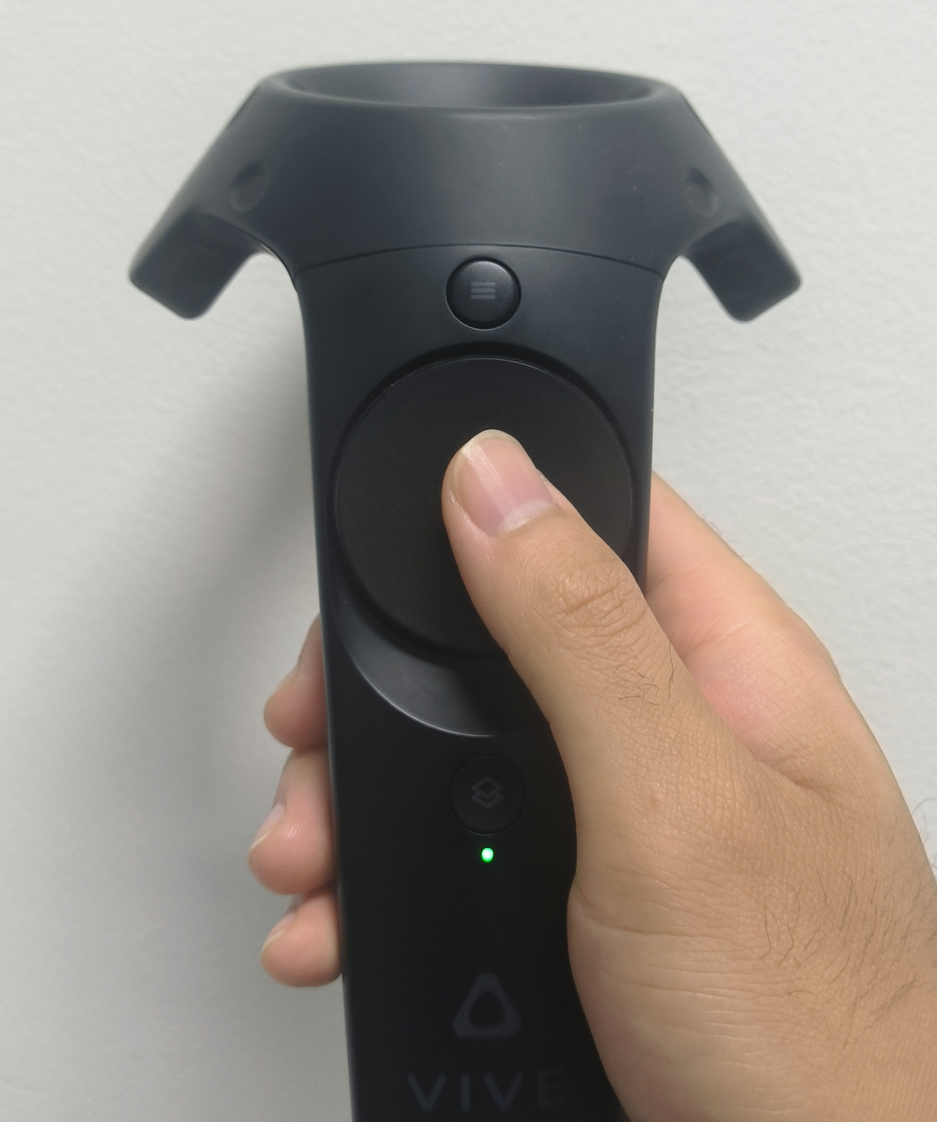

Slide 3
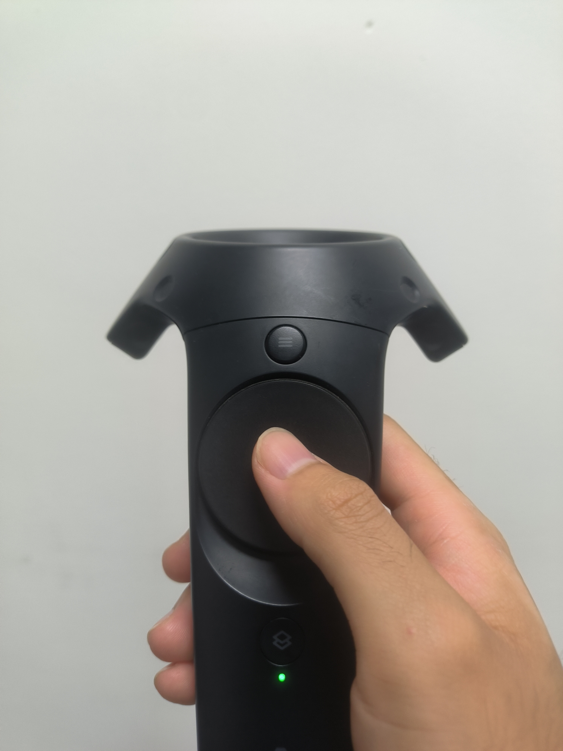
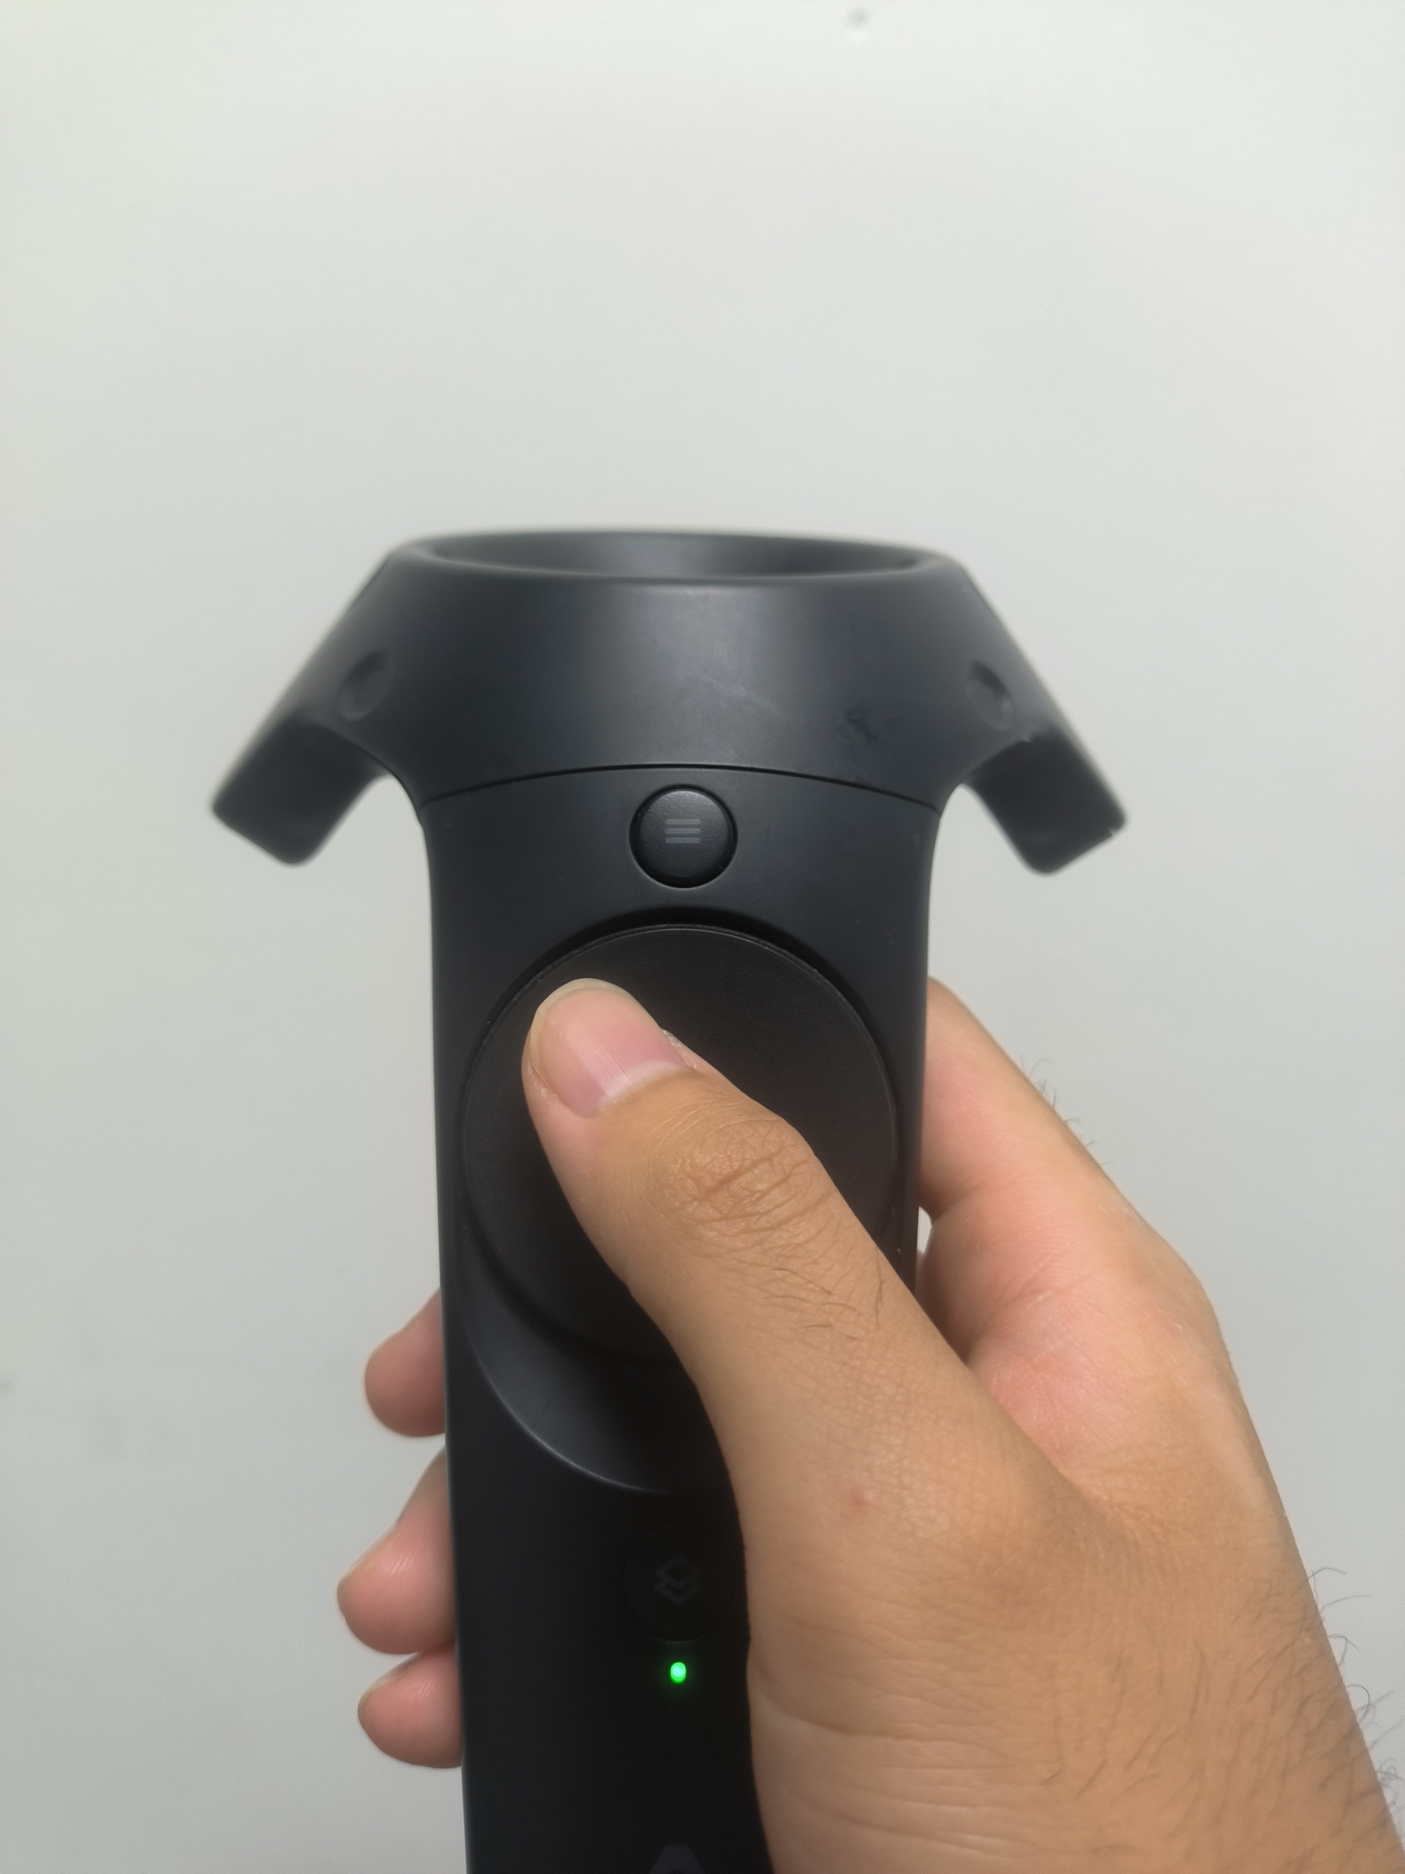

$$θ$$
r

Slide 4
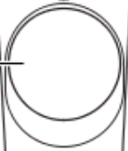


Slide 5
q
w
e
r
t
y
u
i
o
p
q
w
e
r
t
y
t
y
u
i
o
p
a
s
d
f
g
g
h
j
k
l
a
s
d
f
g
h
f
g
h
j
k
l
↑
z
x
c
v
v
b
n
m
←
↑
z
x
c
v
b
c
v
b
n
m
←
Sym
,
Sp
Sp
.
Enter
Sym
,
Sp
Sp
.
Enter

Slide 6

q
w
e
r
t
y
u
i
o
p
a
s
d
f
g
g
h
j
k
l
↑
z
x
c
v
v
b
n
m
←
Sym
,
Sp
Sp
.
Enter

Slide 7

q
w
e
r
t
y
u
i
o
p
q
w
e
r
t
y
t
y
u
i
o
p
a
s
d
f
g
g
h
j
k
l
a
s
d
f
g
h
f
g
h
j
k
l
↑
z
x
c
v
v
b
n
m
back
↑
z
x
c
v
b
c
v
b
n
m
←
Sym
,
Sp
Sp
.
Enter
Sym
,
Sp
Sp
.
Enter
(a)
(b)

Slide 8
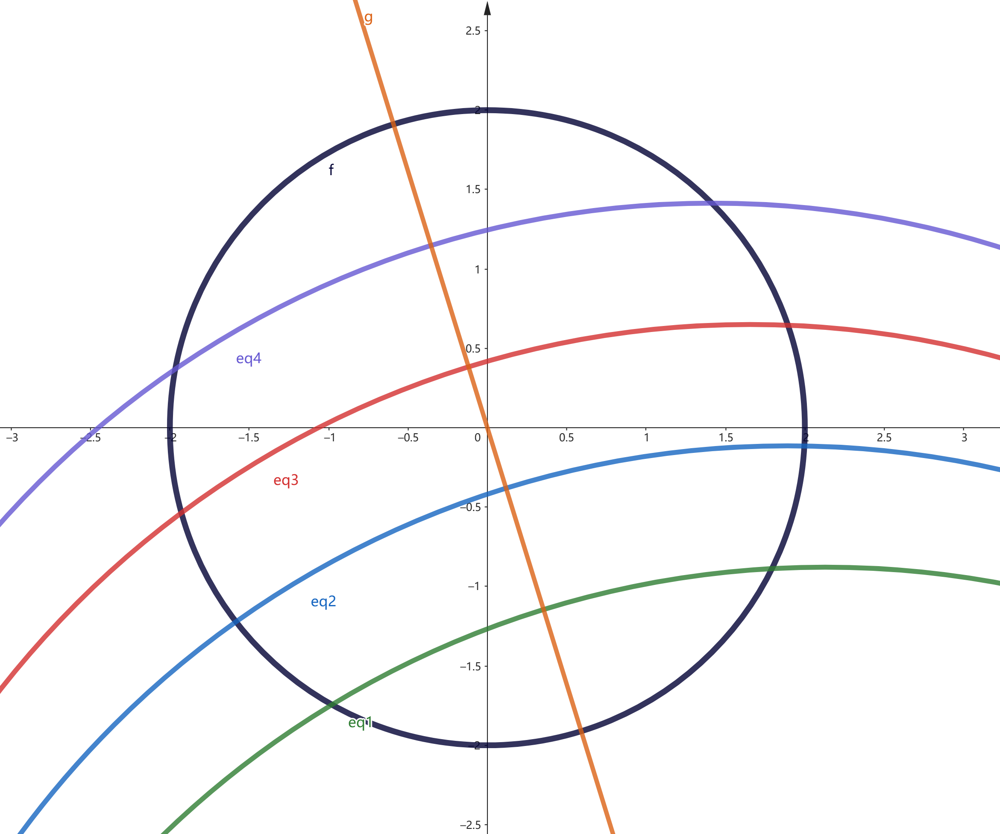
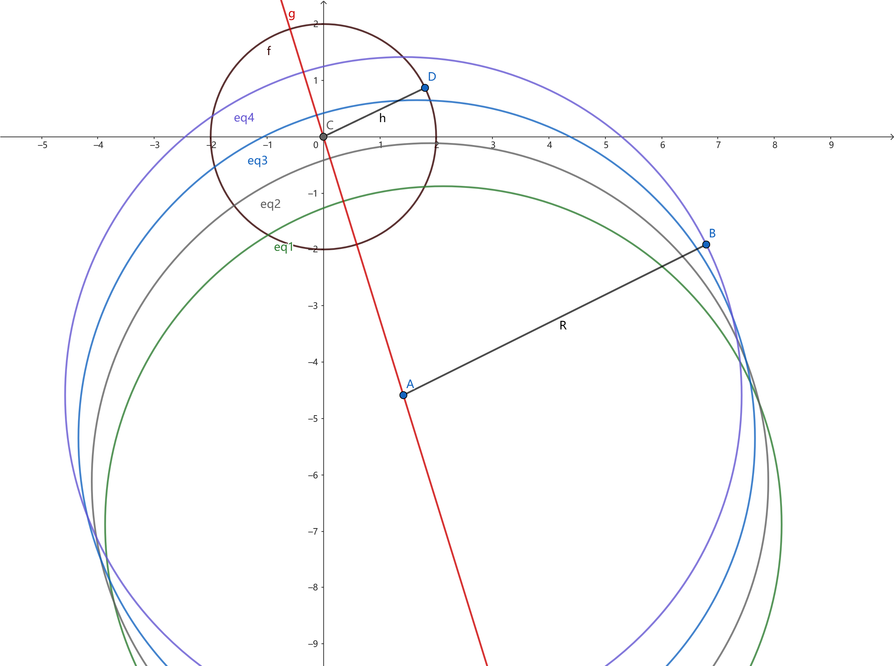
R = 2cm
R
θ
r

Slide 9
R = 2cm
θ

Slide 10

y
x
r
$$θ$$

Slide 11




l₄
arc₄
l₃
arc₃
R
l₂
arc₂
arc₁
l₁
$$θ$$
r
c₄
c₃
c₂
c₁
L

Slide 12
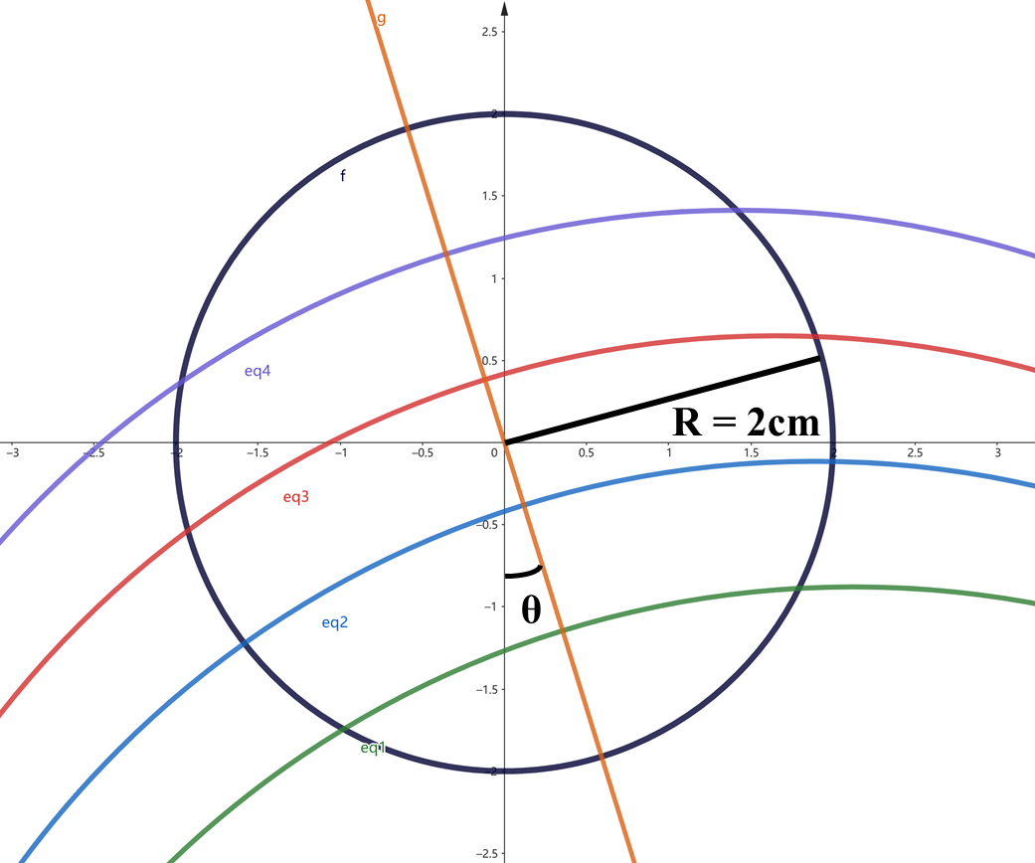

l₄
arc₄
l₃
arc₃
l₂
arc₂
arc₁
l₁
L

Slide 13
NSPad
q
w
e
r
t
y
u
i
o
p
a
s
d
f
g
g
h
j
k
l
↑
z
x
c
v
v
b
n
m
back
Sym
Sp
Sp
.
Enter
,

Slide 14

NSPad+Crossover
q
w
e
r
t
y
t
y
u
i
o
p
a
s
d
f
g
h
f
g
h
j
k
l
↑
z
x
c
v
b
c
v
b
n
m
←
Sym
Sp
Sp
.
Enter
,

Slide 15
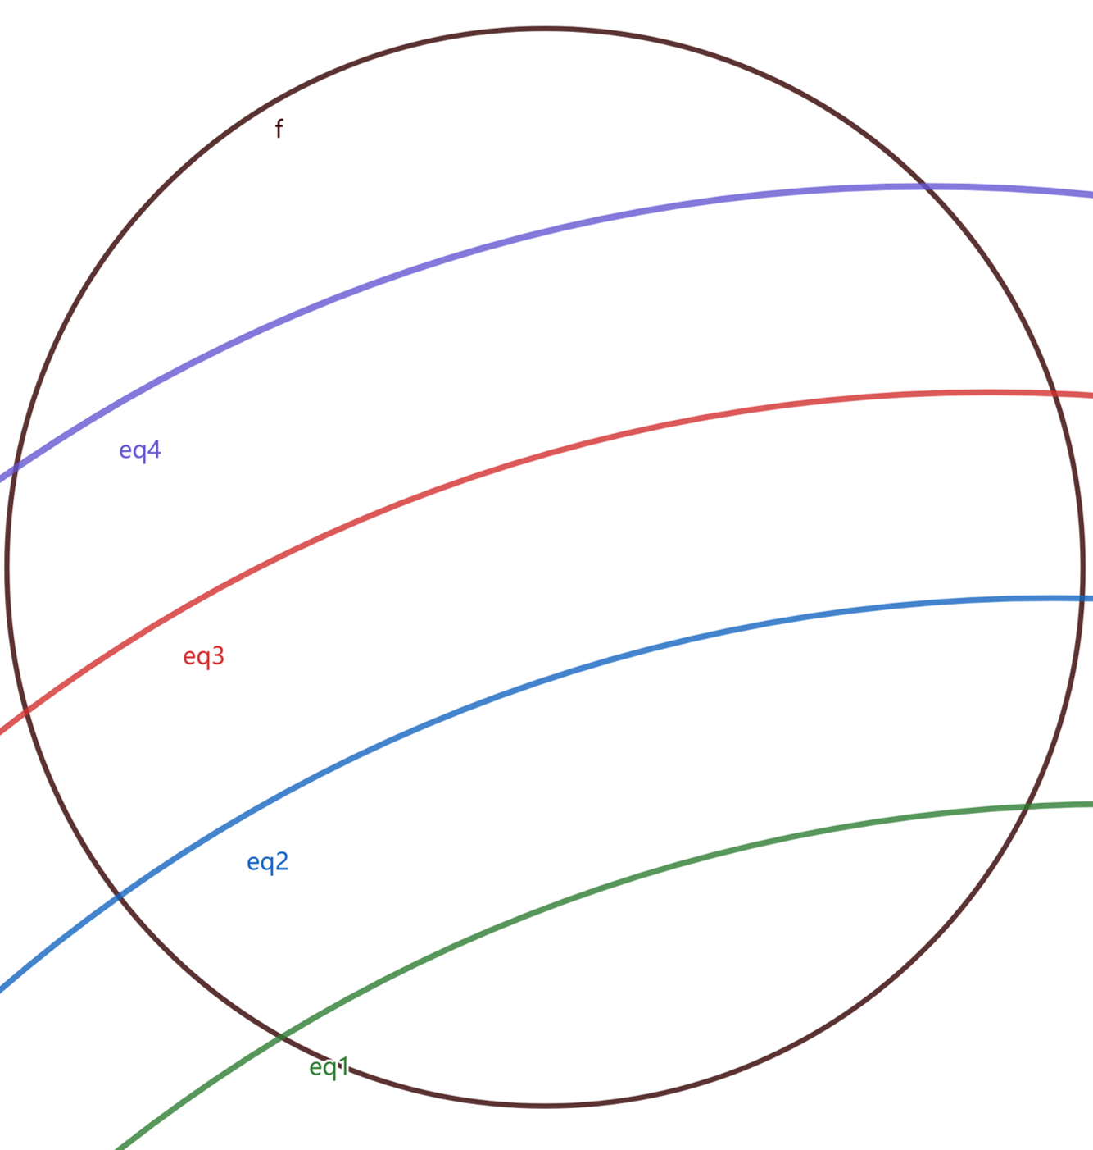
FanPad
Shift
?
!
Back
q
w
.
,
o
p
e
i
r
u
a
s
t
y
k
l
d
j
f
h
z
m
x
g
g
n
c
b
v
v
Sym
Enter
Sp
Sp

Slide 16
FanPad+Crossover
Shift
?
!
Back
q
w
.
,
o
p
e
i
r
u
t
y
a
s
k
l
d
y
t
j
f
h
z
g
g
m
x
h
f
n
c
b
v
v
b
c
Sym
Enter
Sp
Sp

Slide 17
Shift
?
!
Back
Shift
?
!
Back
q
w
.
,
o
p
q
w
.
,
o
p
e
i
e
i
r
u
r
u
t
y
a
s
t
y
k
l
a
s
k
l
d
y
t
j
d
j
f
h
f
h
g
g
z
m
z
x
n
m
x
g
g
n
c
h
f
b
c
b
v
v
v
v
b
c
Sym
Enter
Sym
Enter
Sp
Sp
Sp
Sp

Slide 18
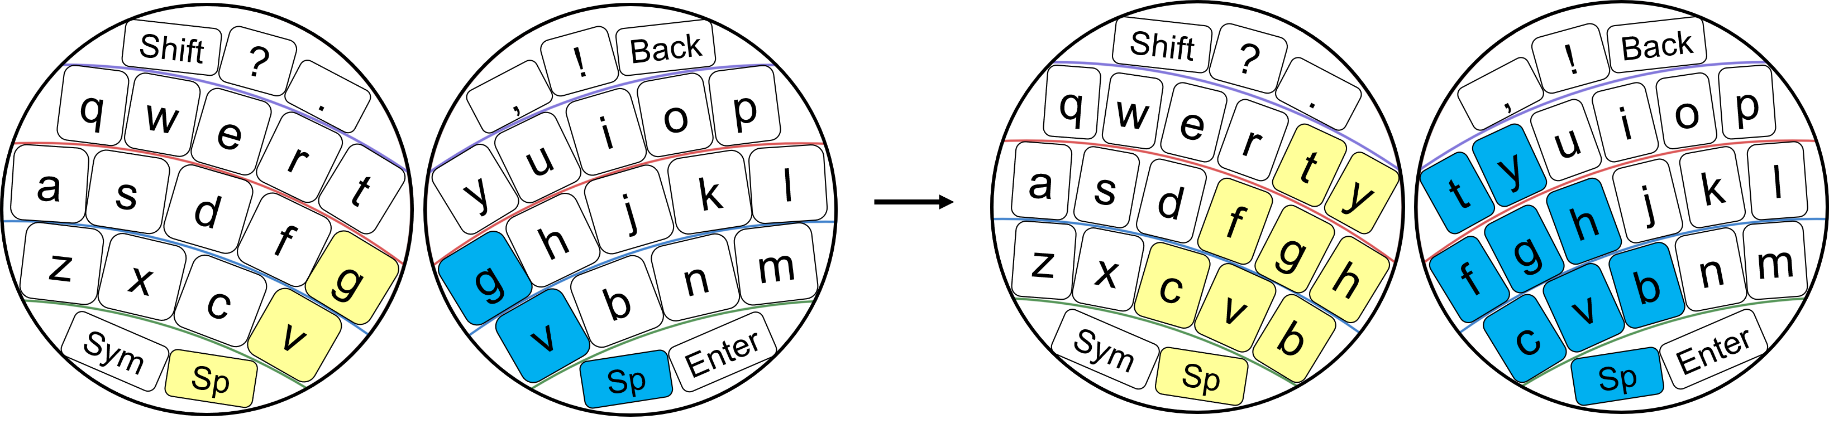
q
w
e
r
t
y
u
i
o
p
q
w
e
r
t
y
t
y
u
i
o
p
a
s
d
f
g
g
h
j
k
l
a
s
d
f
g
h
f
g
h
j
k
l
↑
z
x
c
v
v
b
n
m
←
↑
z
x
c
v
b
c
v
b
n
m
←
Sym
,
Sp
Sp
.
Enter
Sym
,
Sp
Sp
.
Enter

